Slide 1

ぶんこう
分光カードつつで
省エネハウスを考える！
しょう
2011年６月２５日、２６日
Panasonic Center 東京 ｴｺｱｲﾃﾞｨｱWS
Notes:
1

Slide 2
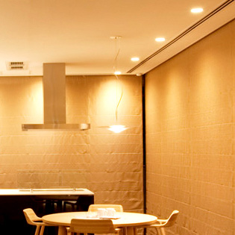
省エネハウスはどんな家？
省エネハウスとは
どんな家だろう？
あなたのおうちは
省エネ照明かな？
光をしらべることが
できる実験機
分光カード
をつくろう！
出典：http://panasonic.co.jp/ecohouse/Light/index.html
Notes:
2

Slide 3
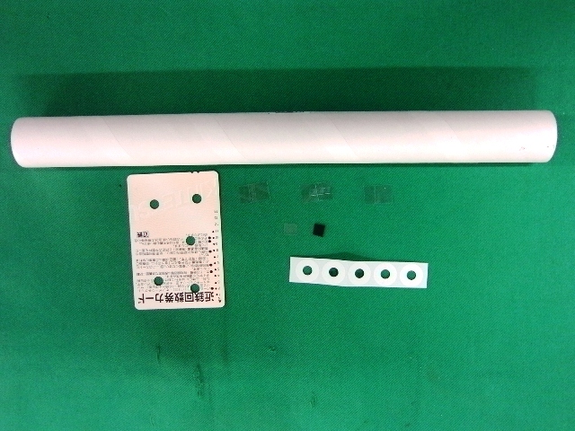
材料
パンチ穴補強シール
穴あきカード
透明シート５点セット
紙つつ
Notes:
3

Slide 4
カードに穴をあけよう
カードのはじっこにあけないように気をつけよう
×

Slide 5
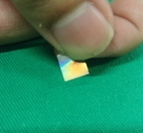
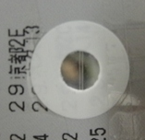
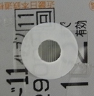
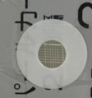
透明シート５点セット
かいせつこうし
にじいろ
回折格子 ・・・虹色にみえるシート
黒透明シート ・・・なぞの黒透明シート
複スリット ・・・２本のみぞが入ったシート
手作り回折格子 ・・・たくさんのみぞが入ったシート
手作り回折格子２・・・碁盤目状にみぞが入ったシート
くろとうめい
ふく
かいせつこうし
ごばんめじょう
この３つのつくりかたは？

Slide 6
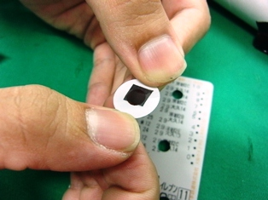
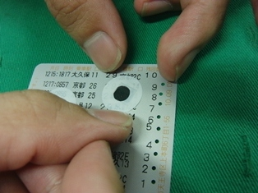
透明シートを
穴あきカードにはる
はる場所は
どこでもよい
パンチ穴補強シールにシートをはってから穴あきカードにはろう

Slide 7
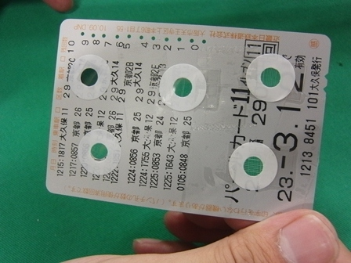
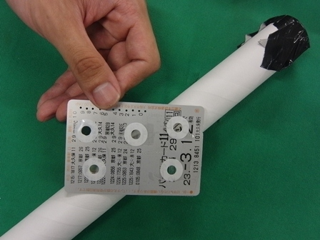
上手にはれたら完成！

Slide 8
光を点にしよう！ ･･･点光源
黒ガムテープをつかって
小さなすきまをつくろう！

Slide 9
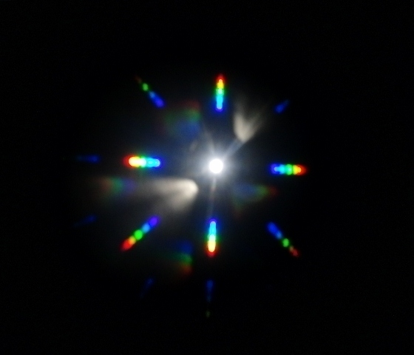
光のスペクトル
回折格子をかざして
光をみるとみえるのが
スペクトル
電球の光のスペクトルは
どんなふうにみえるかな？

Slide 10
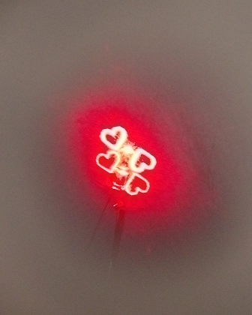
黒透明シートの正体は…！？
ハートがみえたかな？
ラブラブシートだよ！
この，ハートも
スペクトルでかかれた
もようなんだ！

Slide 11
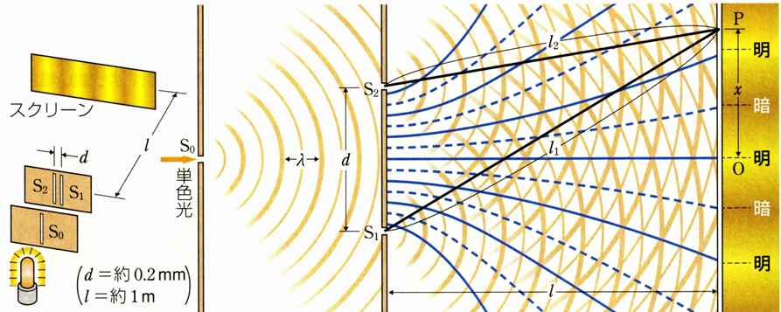
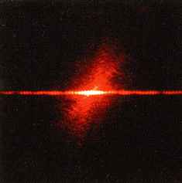
スリットや回折格子を
通った光はしまもようをつくる
同じような波の実験が
リスーピアにもあるね
出典：改訂版高等学校物理Ⅰ 数研出版 平成18年(上)
物理Ⅰ 東京書籍 平成18年(右)

Slide 12
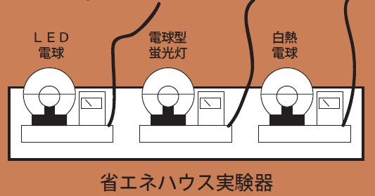
省エネハウス実験器を
分光カードで観察しよう
それぞれの電球の電力(ワット)と熱を調べよう

Slide 13

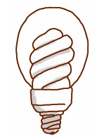
省エネハウス実験器を
分光カードで観察しよう 結果
白熱電球 ・・・連続したスペクトル
５５Wくらい 熱をだす
蛍光灯型電球 ・・・とびとびのスペクトル
２３Wくらい 熱をださない
LED電球 ・・・連続したスペクトル
１３Wくらい 熱をださない

Slide 14
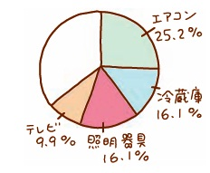
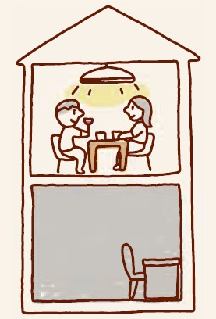
まとめ：照明の省エネのために…
照明は家でつかう電気の３番目
電力の少ない省エネ電球をつかえば
節電になるね！
つかわない部屋のあかりは
こまめに消すように気をつけよう
出典：地球にやさしいeco技術 パナソニック 東京書籍

Slide 15



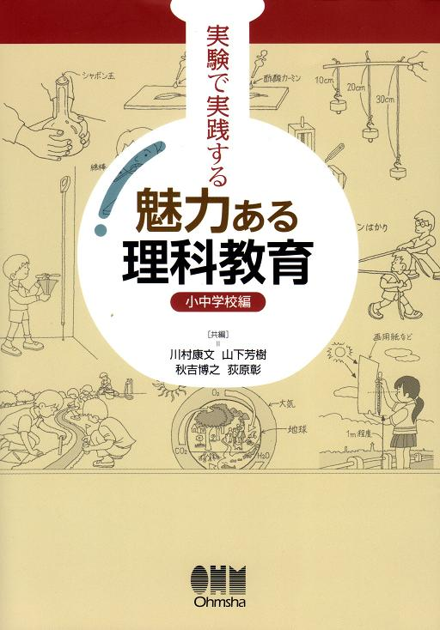



これらの書籍には多くの、
家族で楽しめる実験が
多数紹介されています。
自由研究や理科の原理を学ぶのに最適です
右の本は最新本です！
家族みんなで、楽しく科学を学べる
内容となっています。
これらの本が皆さんのサイエンス魂を刺激するキッカケとなれば幸いです。
Notes:
15

